Slide 1


МБОУ «Школа №42» Приволжского района г.Казани
Презентация кабинета ИСКУССТВА

Slide 2
Назначения кабинета
Кабинет искусства – это маленькая планета счастья , добра в школе, на которой детям есть возможность реализоваться в разных видах творчества.
Учебный кабинет может стать репетиционной , театральной, музыкальной гостиной, выставочным залом музея.

Slide 3
Цели и задачи кабинета
Цель – создание современных условий для повышения качества образовательного процесса по предмету «Искусства» в соответствии с требованиями образовательного стандарта ФГОС
Задачи
способствовать применению наиболее результативных методов и приемов на уроке
способствовать наиболее эффективному использованию учебного оборудования и технических средств обучения
обеспечивать условия, поддерживающие мотивацию предмета
способствовать развитию творческих способностей обучающихся
соответствовать требованиям санитарных норм и правил

Slide 4
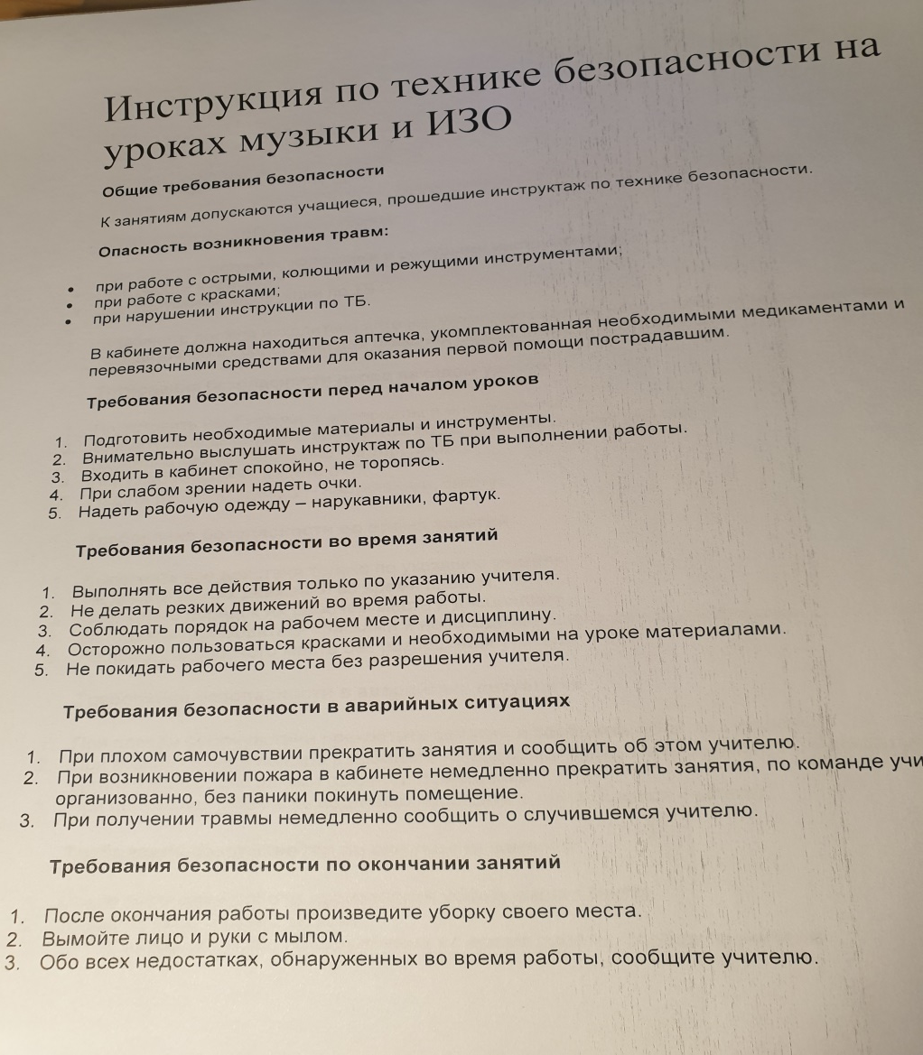
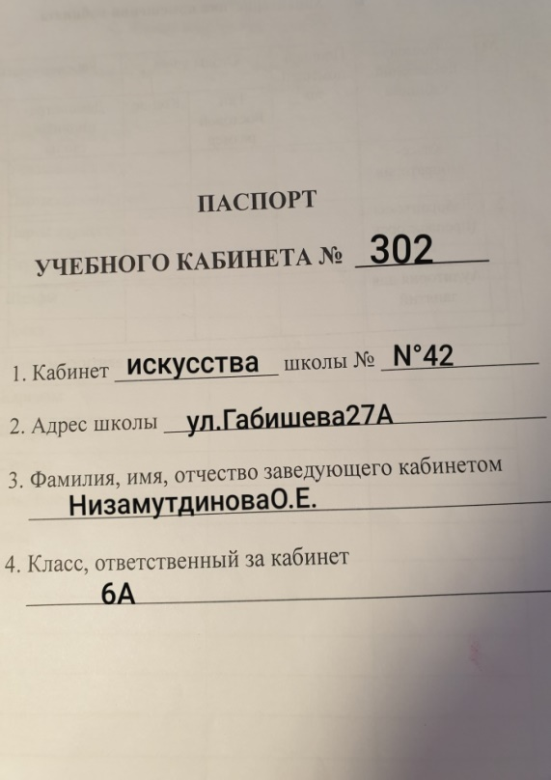
Документация кабинета
Паспорт ()
ТБ (фото)

Slide 5
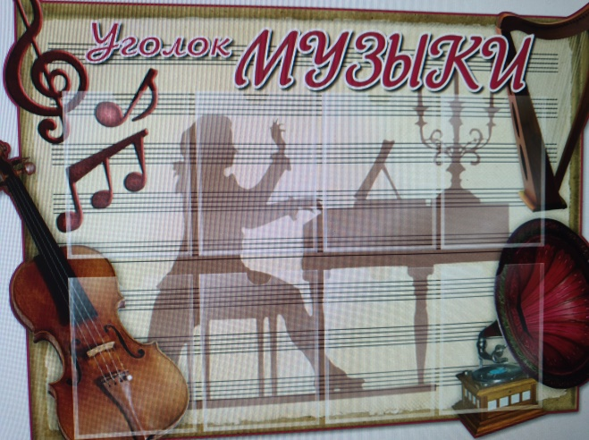
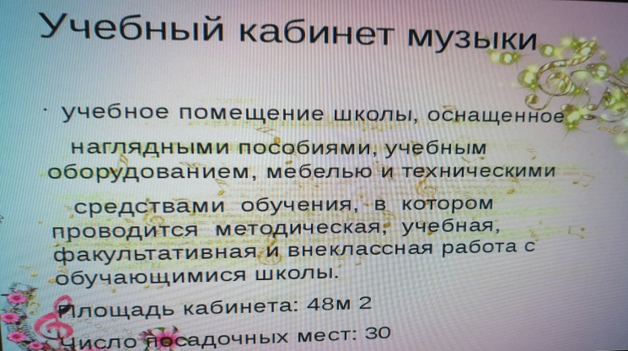
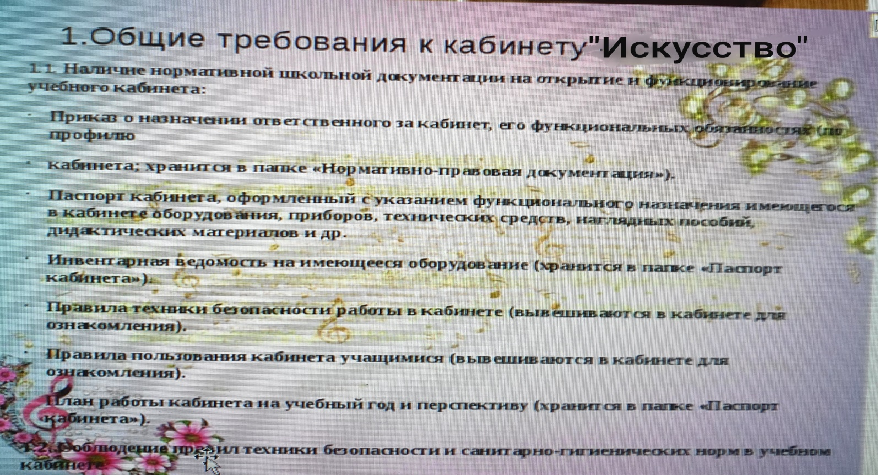
Основные принципы оформления кабинета

Slide 6
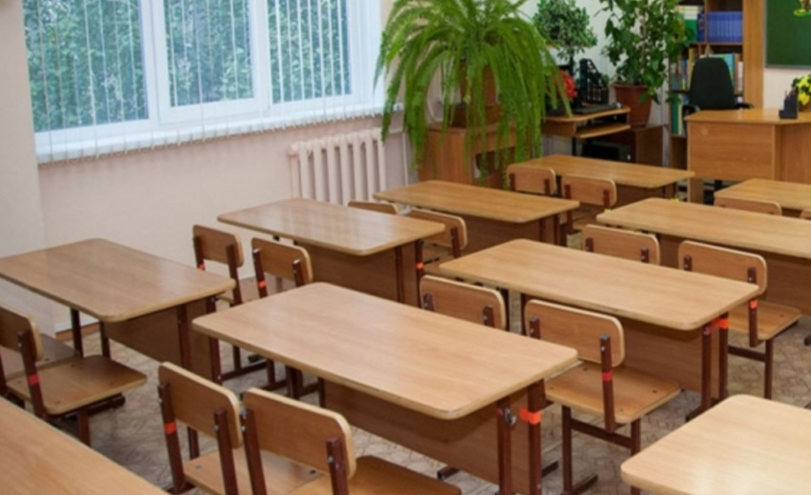
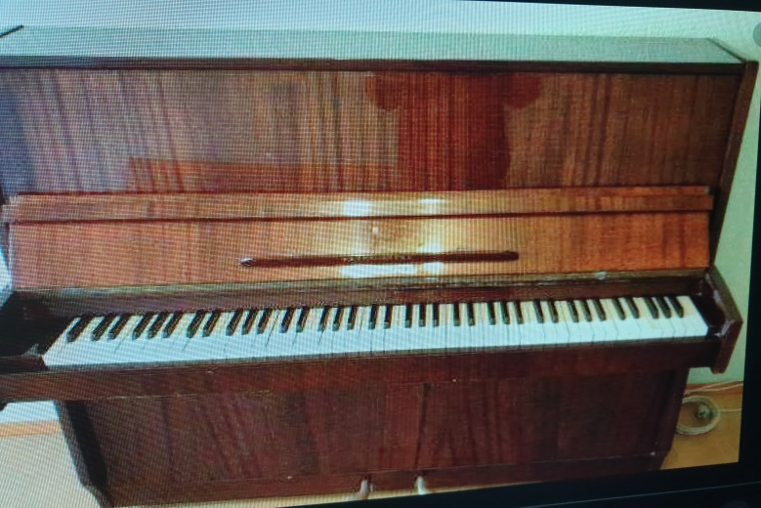
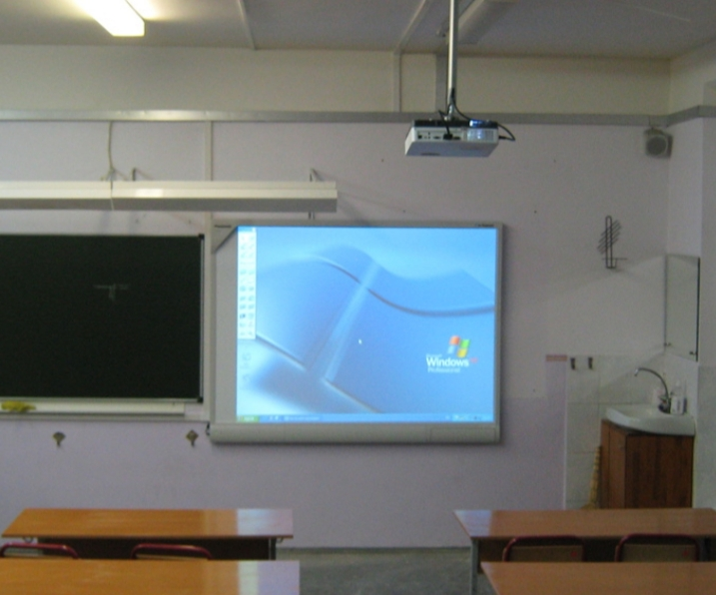
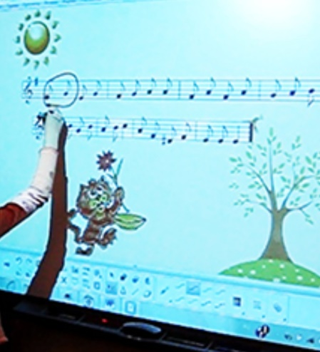
Учебная зона (фото)

Slide 7
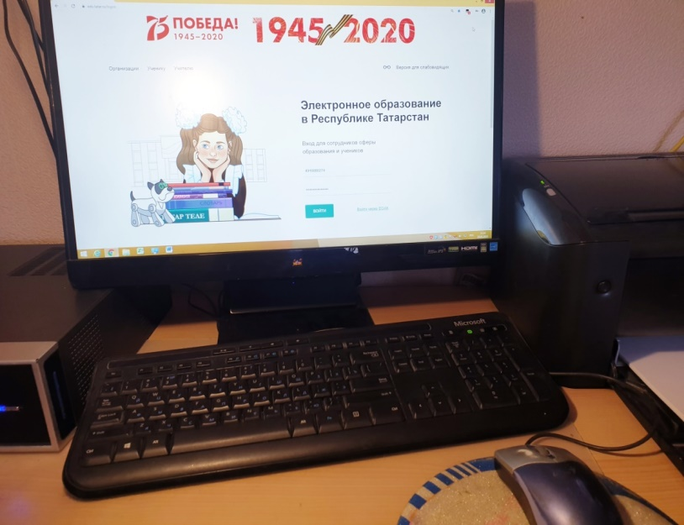
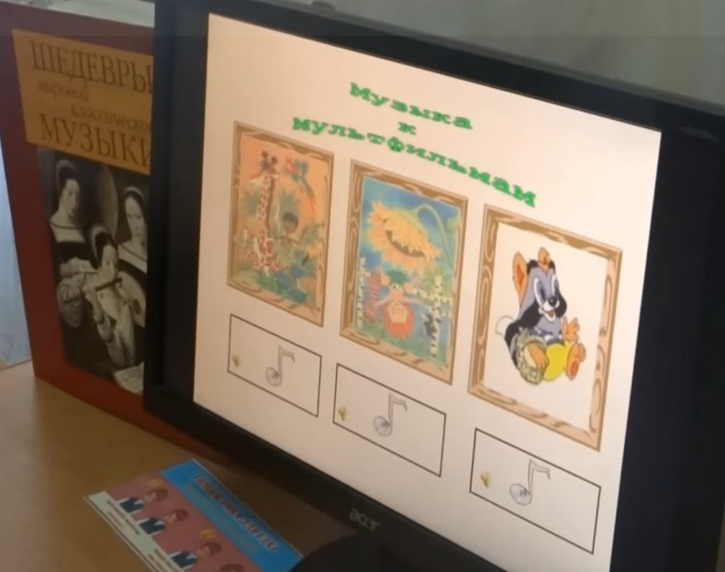
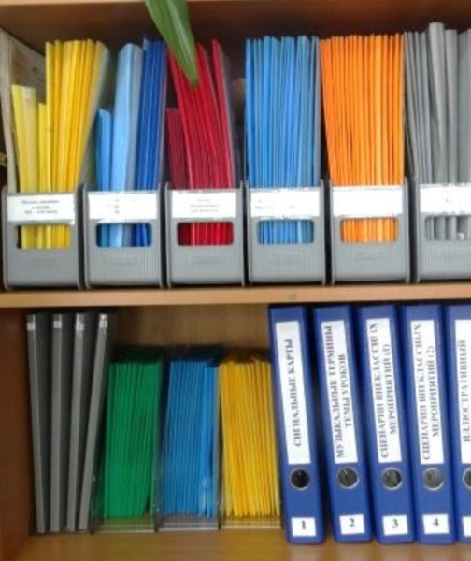
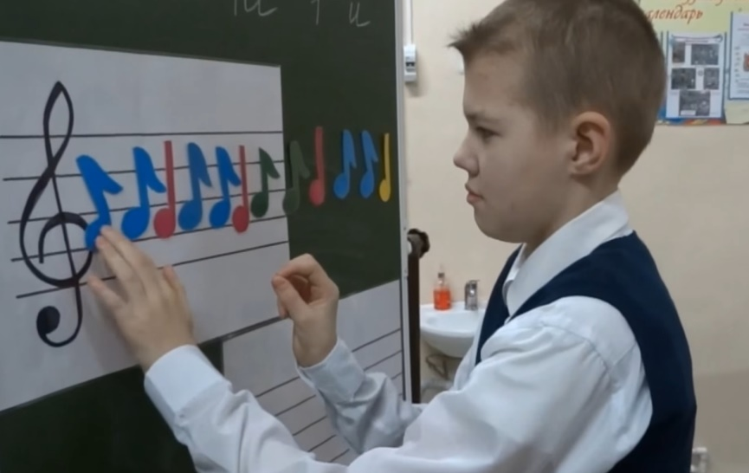
Рабочее место учителя (фото)

Slide 8
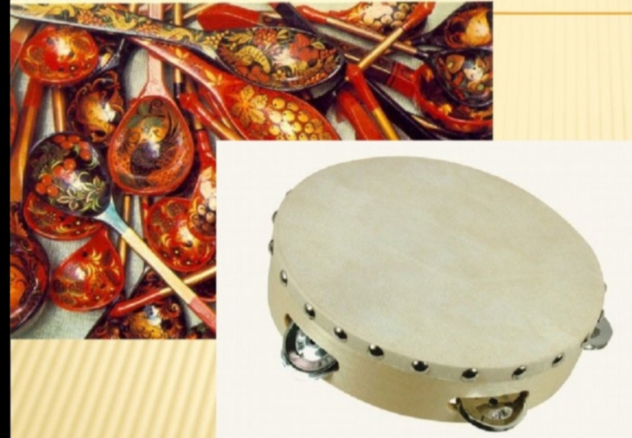
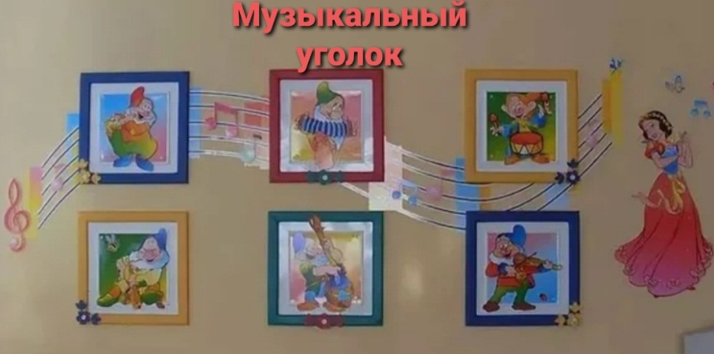
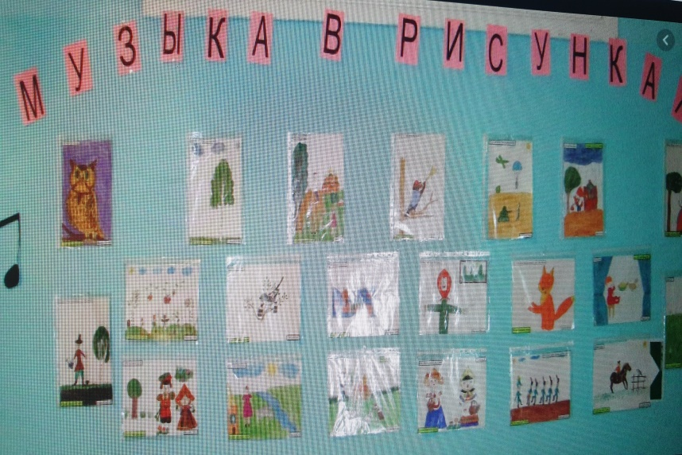
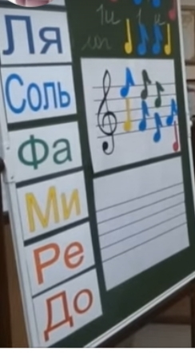
Классный уголок (фото)

Slide 9
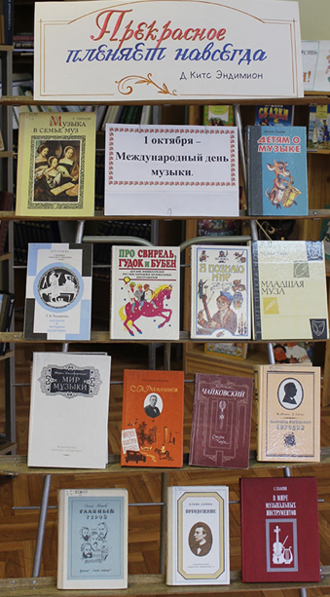
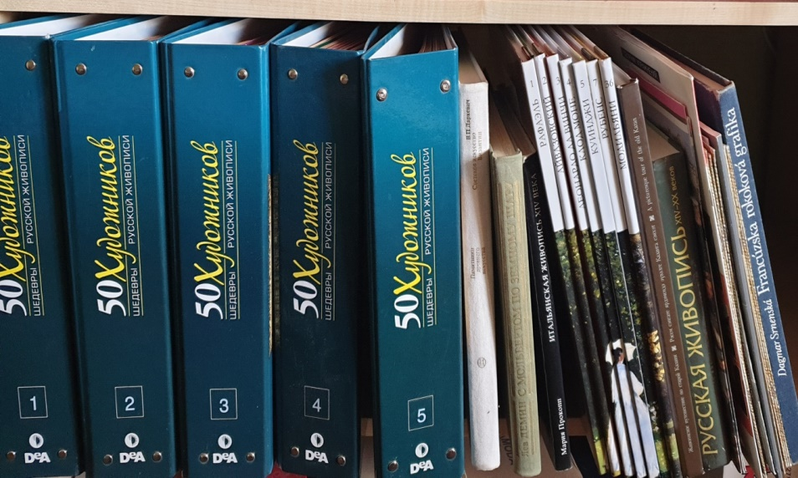
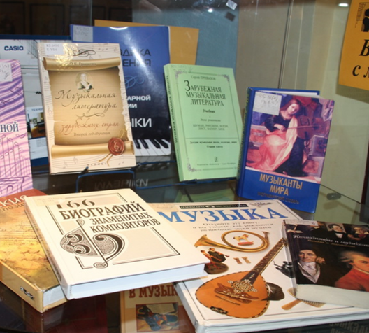
Книжный уголок (фото)

Slide 10
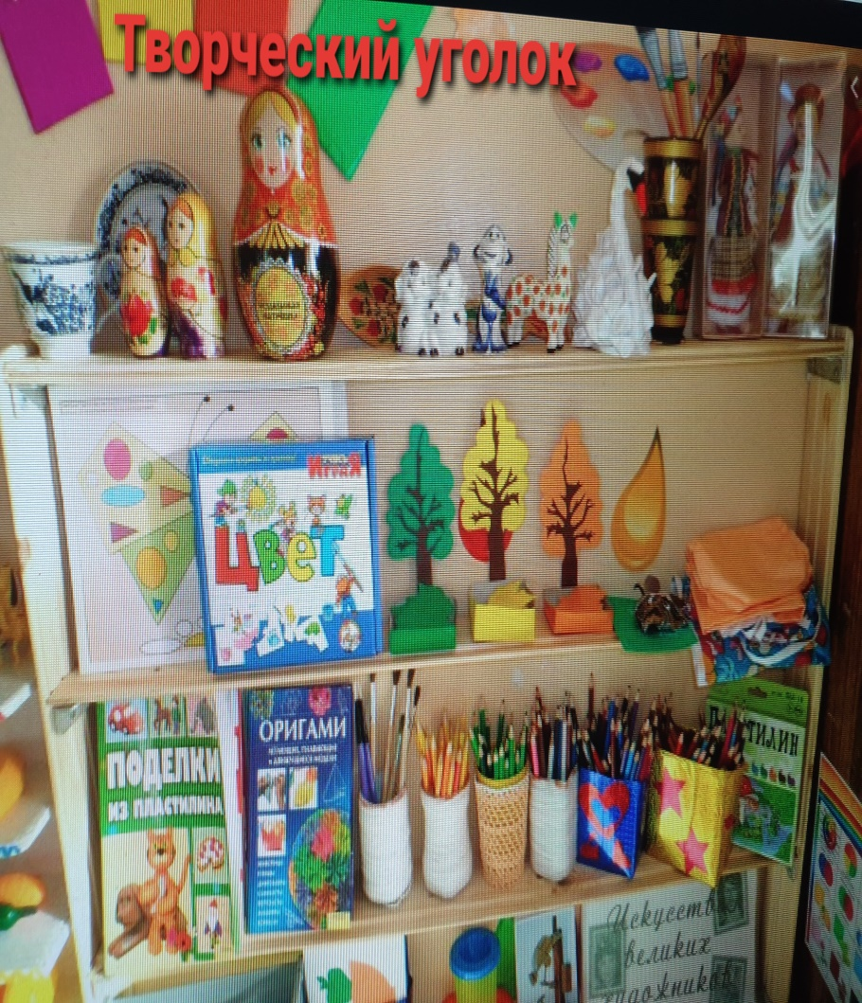
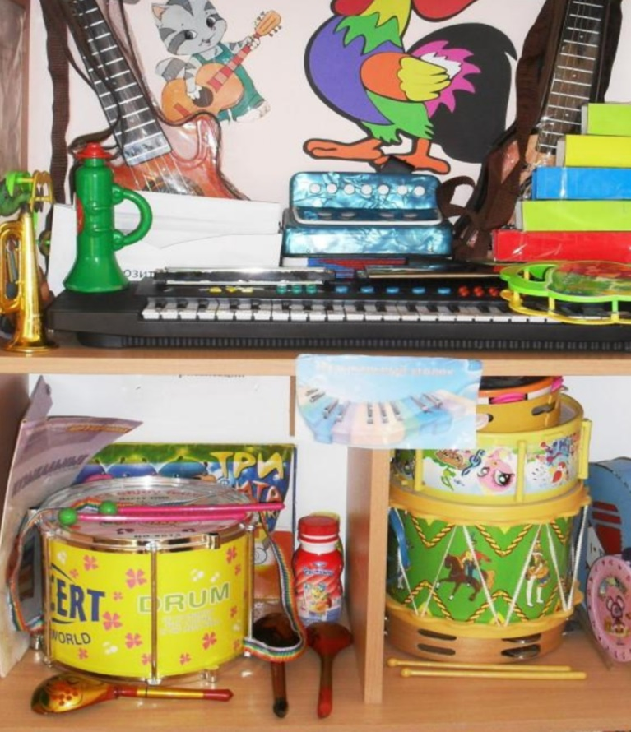
Уголок творчества (фото)

Slide 11

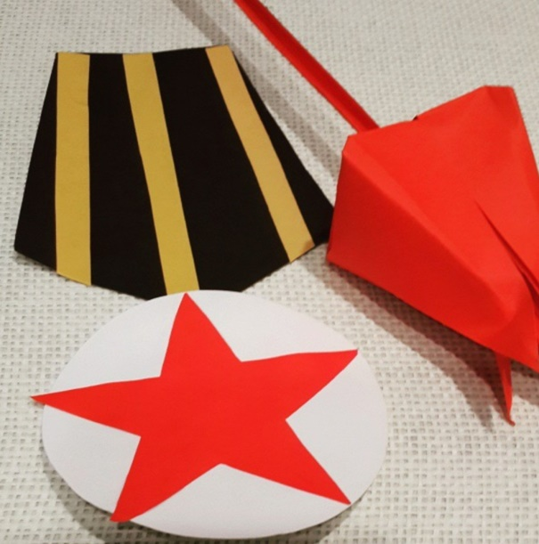

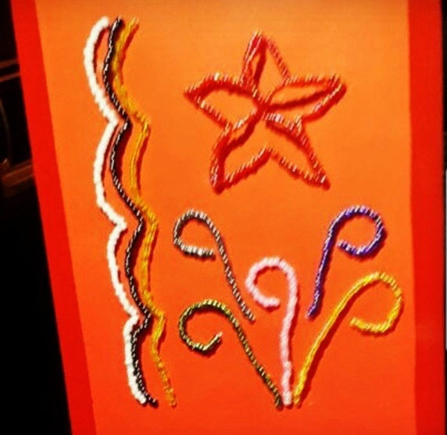
Уголок патриотического воспитания (фото)

Slide 12
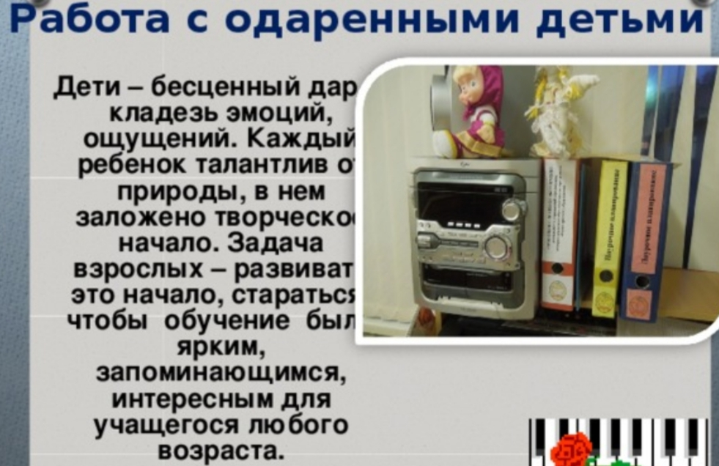
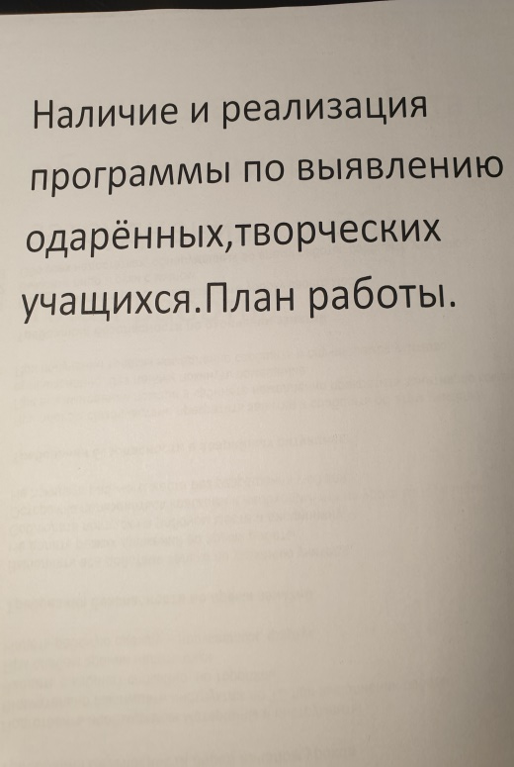
Работа с одаренными детьми (фото)

Slide 13
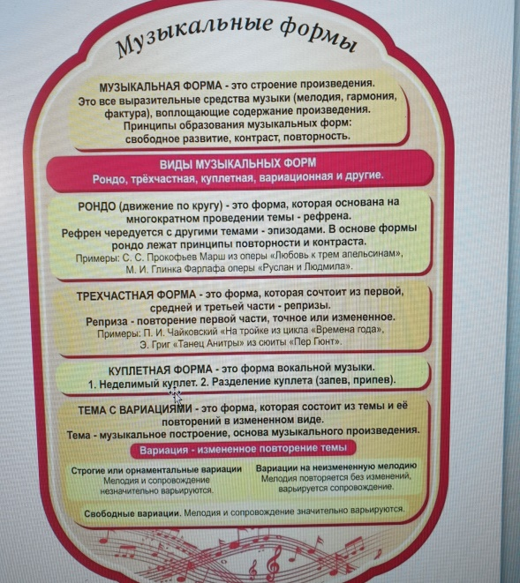
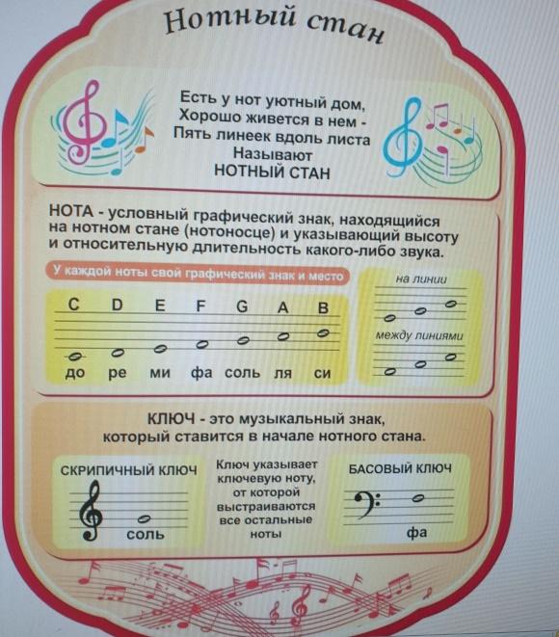
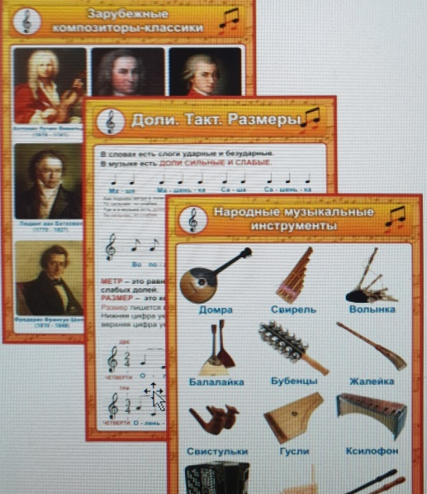
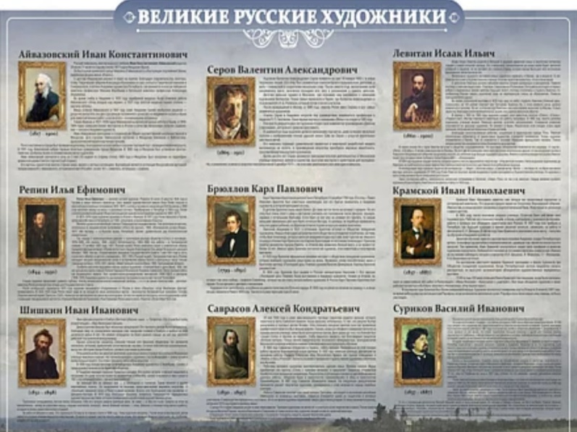
Учебно-информационные стенды (фото)

Slide 14
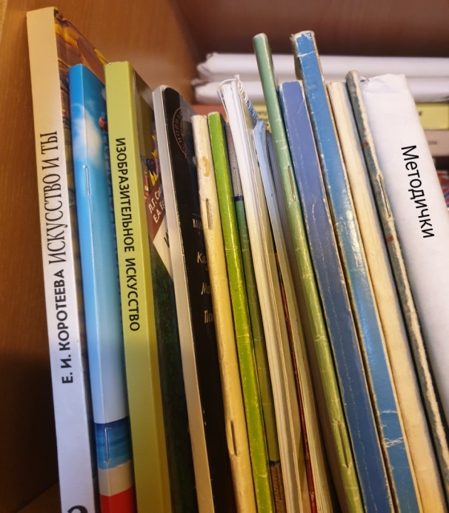
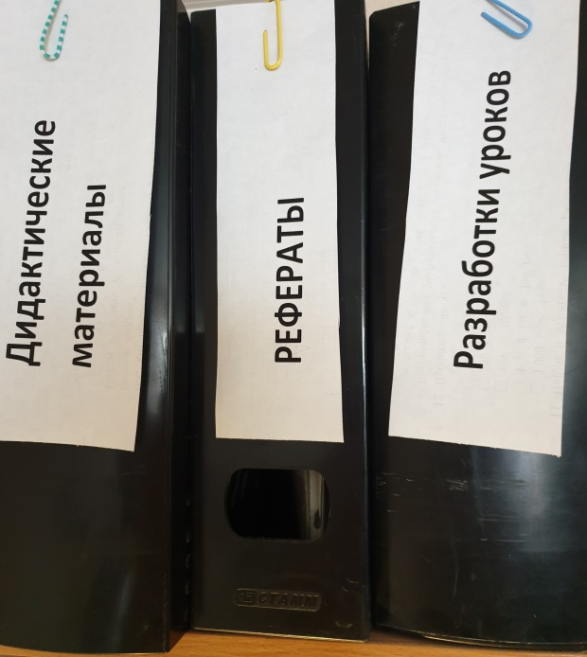
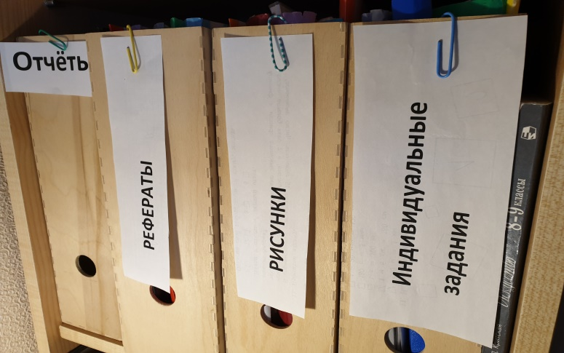
Методическая литература (фото)

Slide 15
Олимпиады
(фото)
индивидуаль
ные занятия
(фото)
недели биогеохим
(фото)
исследователь
ская работа
(фото)
кабинет-это место, где проводятся …
кружки
(фото)
конференции
(фото)
уроки
(фото)
выставки
(фото)

Slide 16
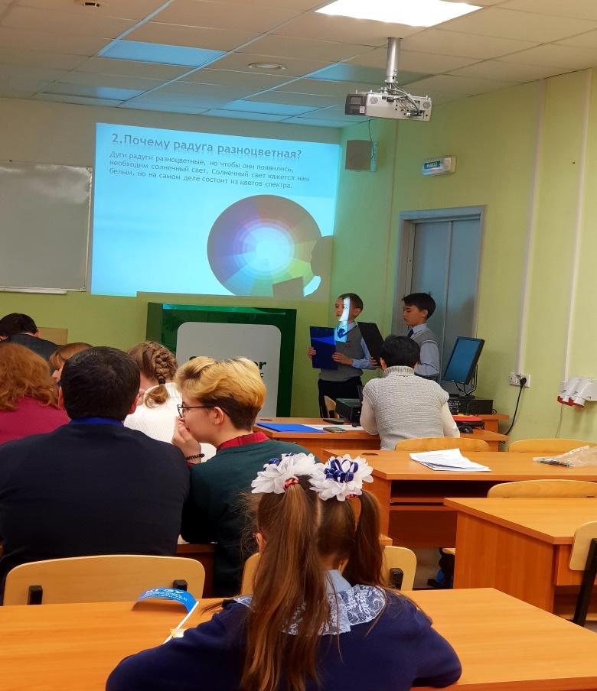
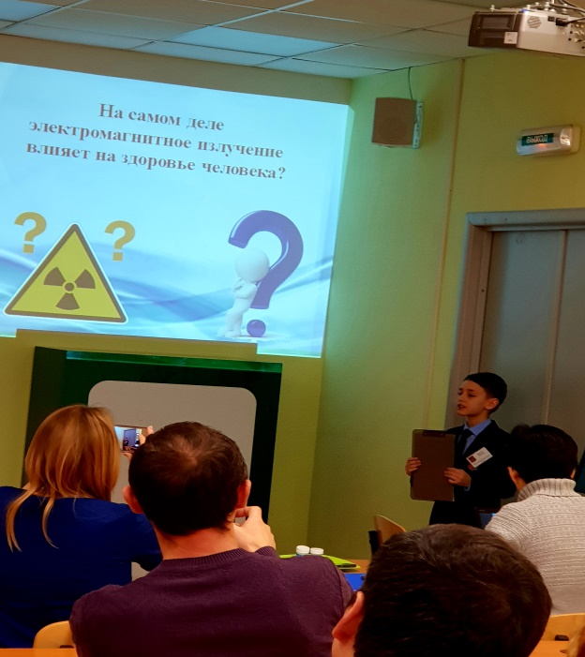
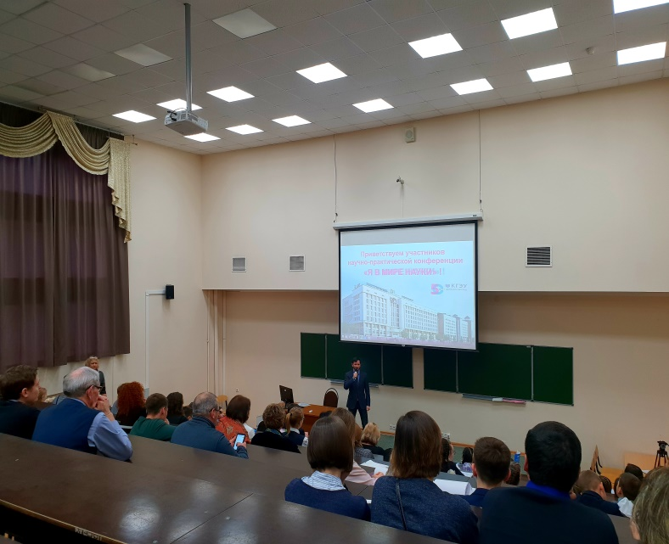
Конференции

Slide 17
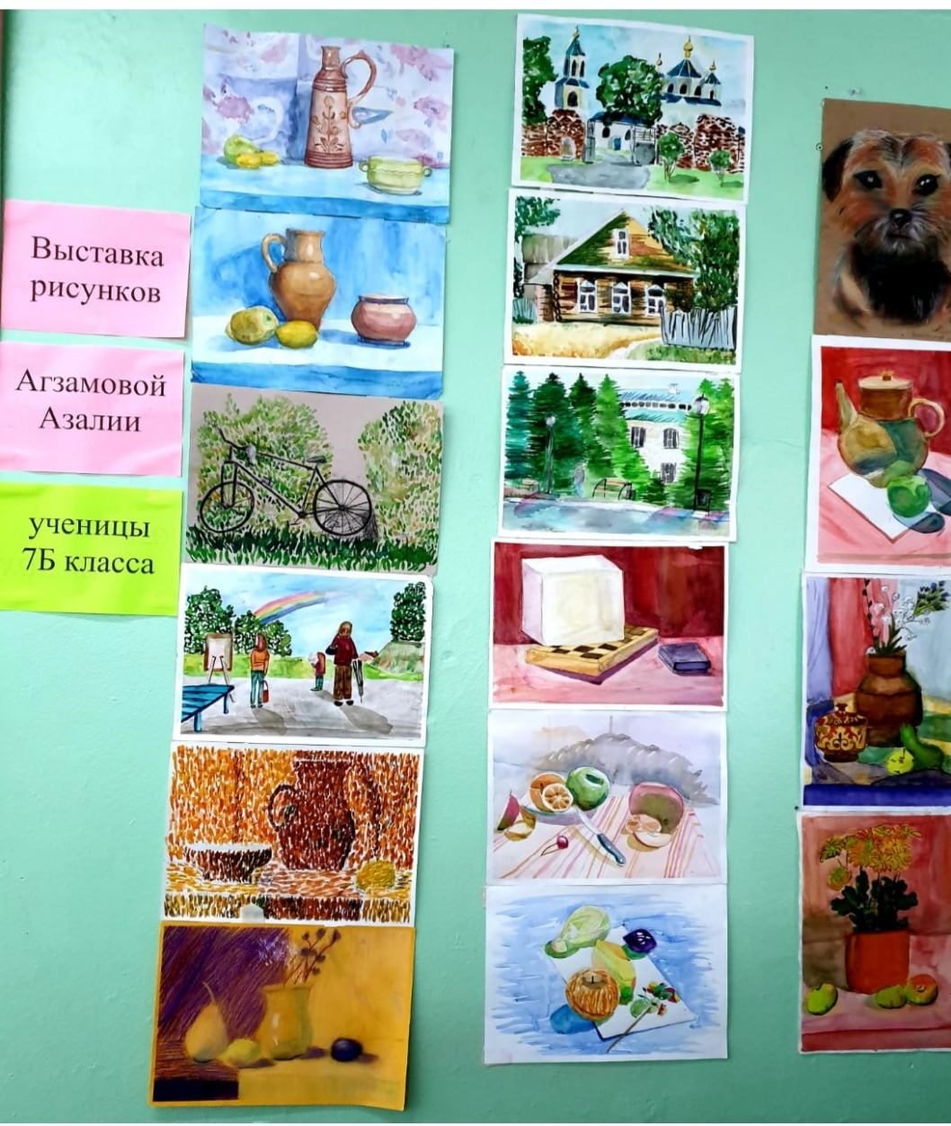
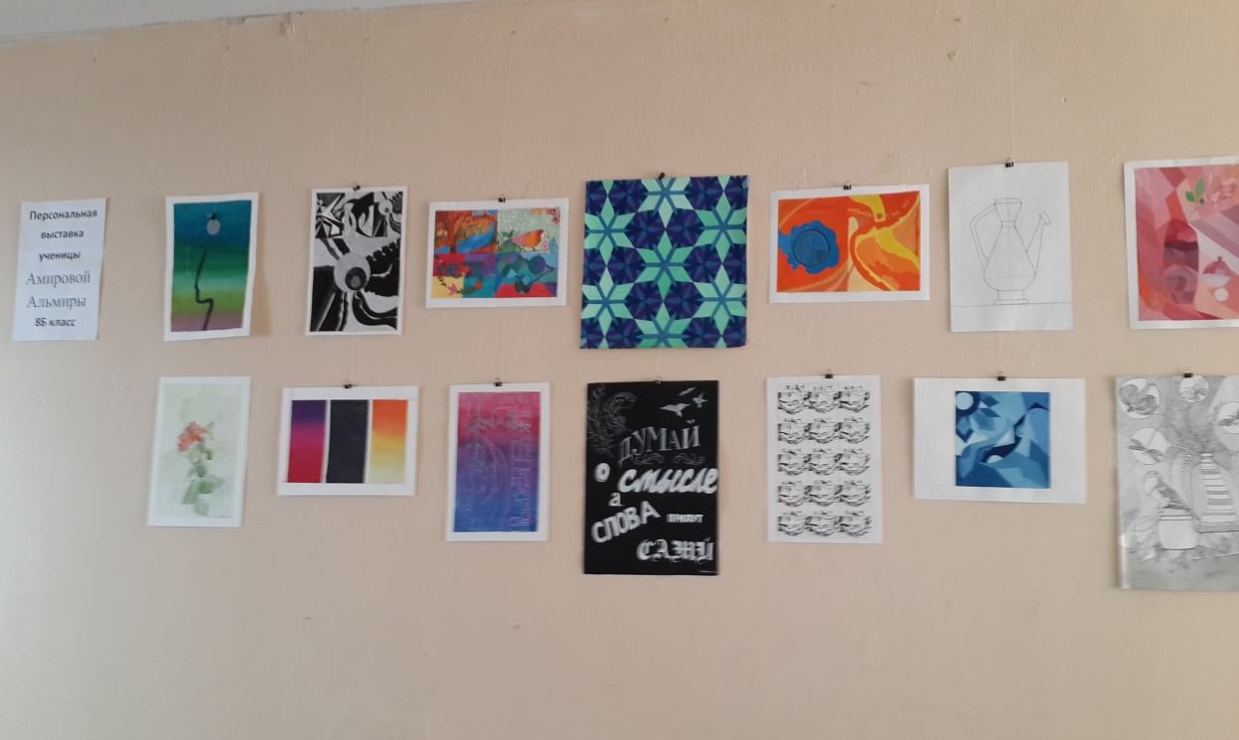
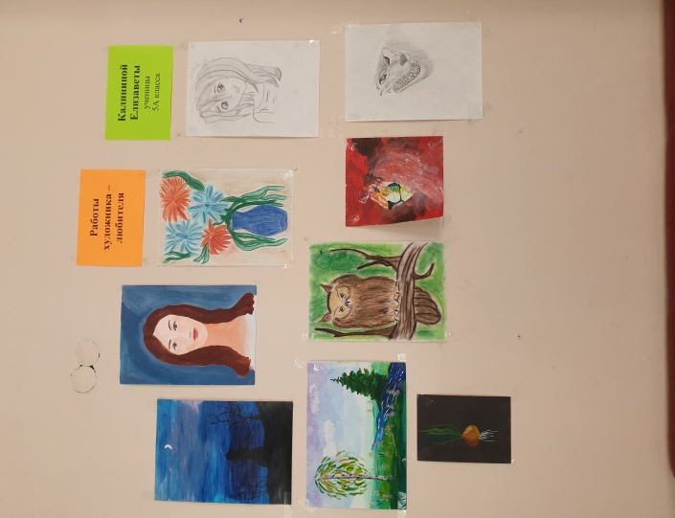
Выставки

Slide 18
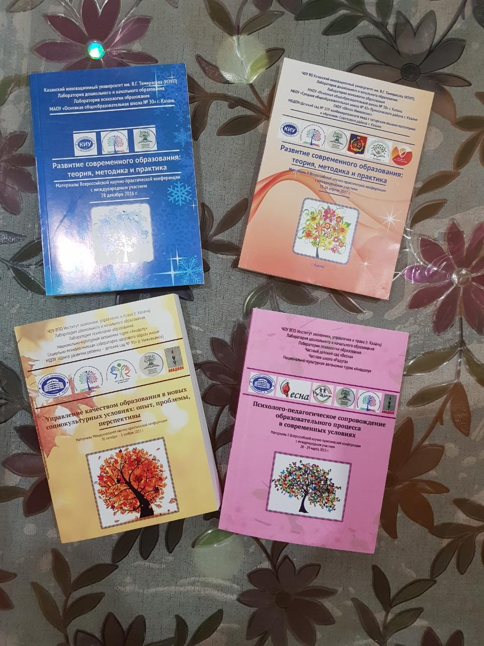
Исследовательская работа

Slide 19
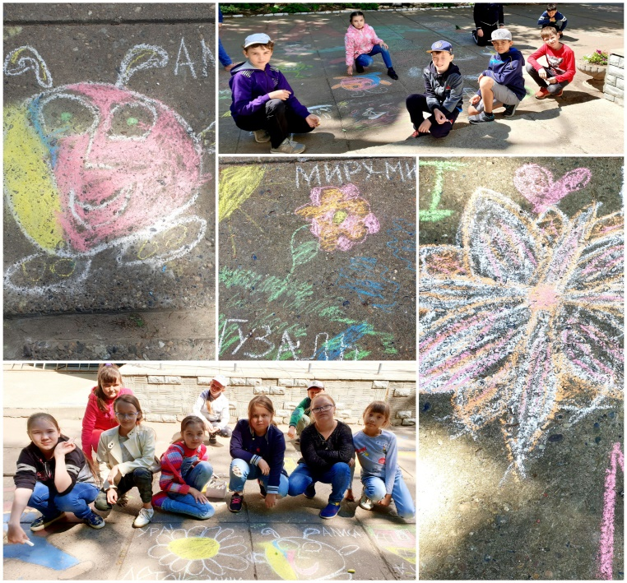
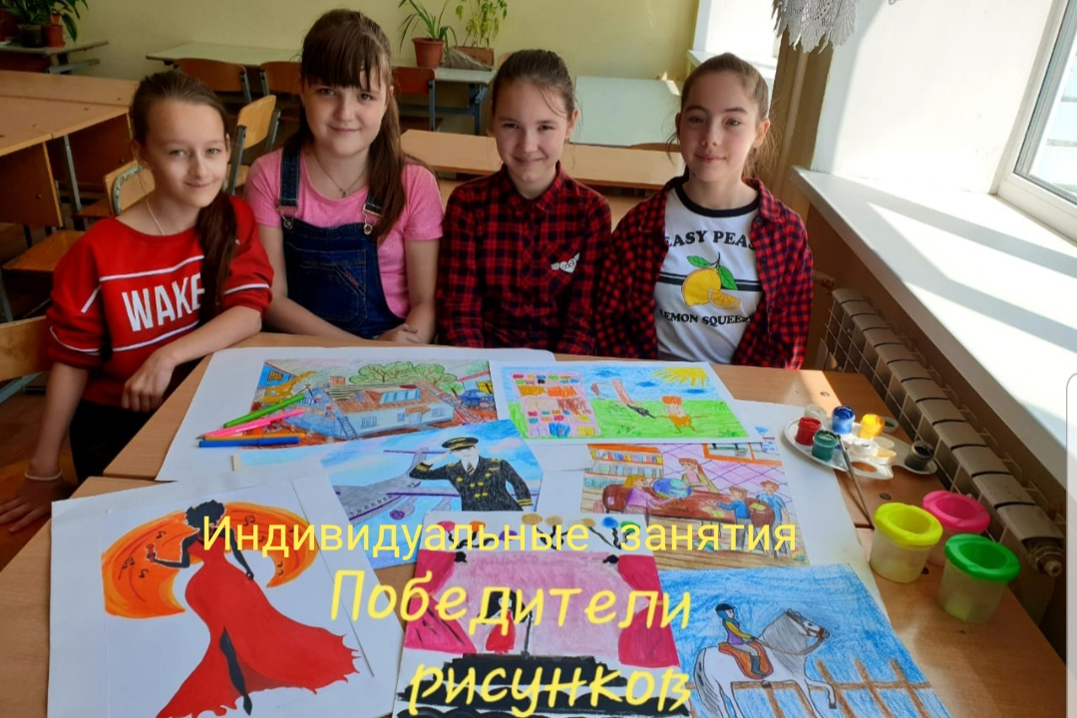
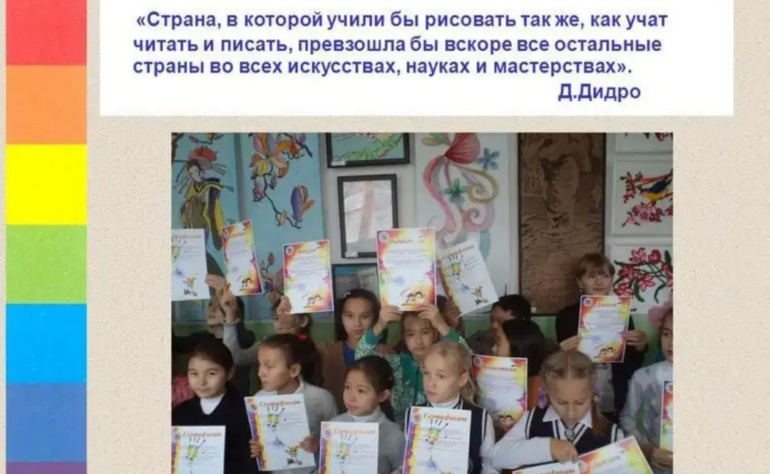
Индивидуальные занятия, олимпиады ,неделя искусства

Slide 20

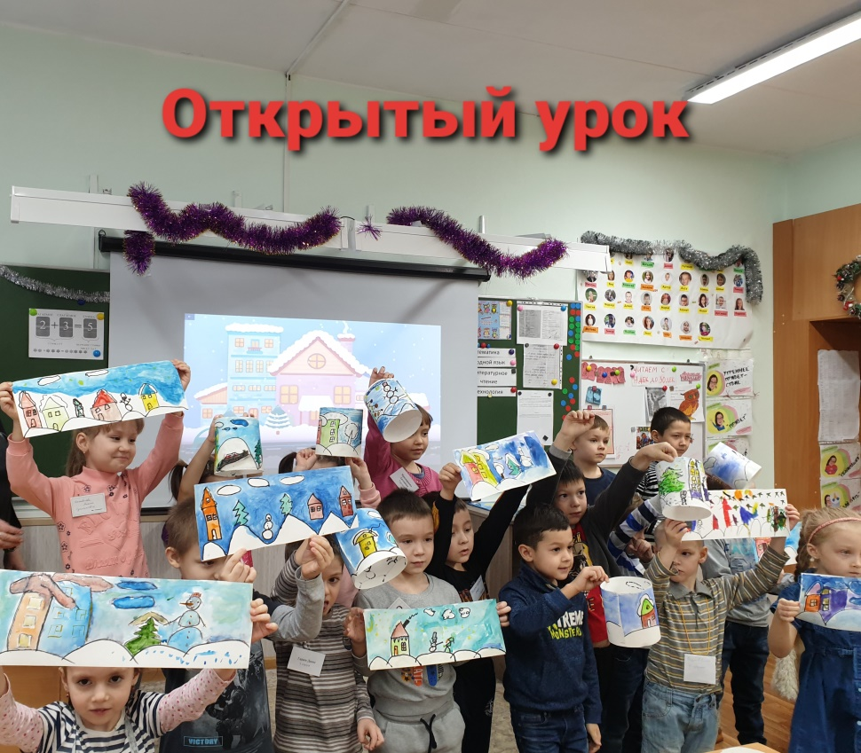
Открытые уроки, кружки.

